Slide 1














































МОДЕЛЬ
РАЗВИТИЯ ЭКЗОГЕННОЙ ОБСТАНОВКИ
НА ТЕРРИТОРИИ КРАСНОДАРСКОГО КРАЯ
Notes:
1

Slide 2
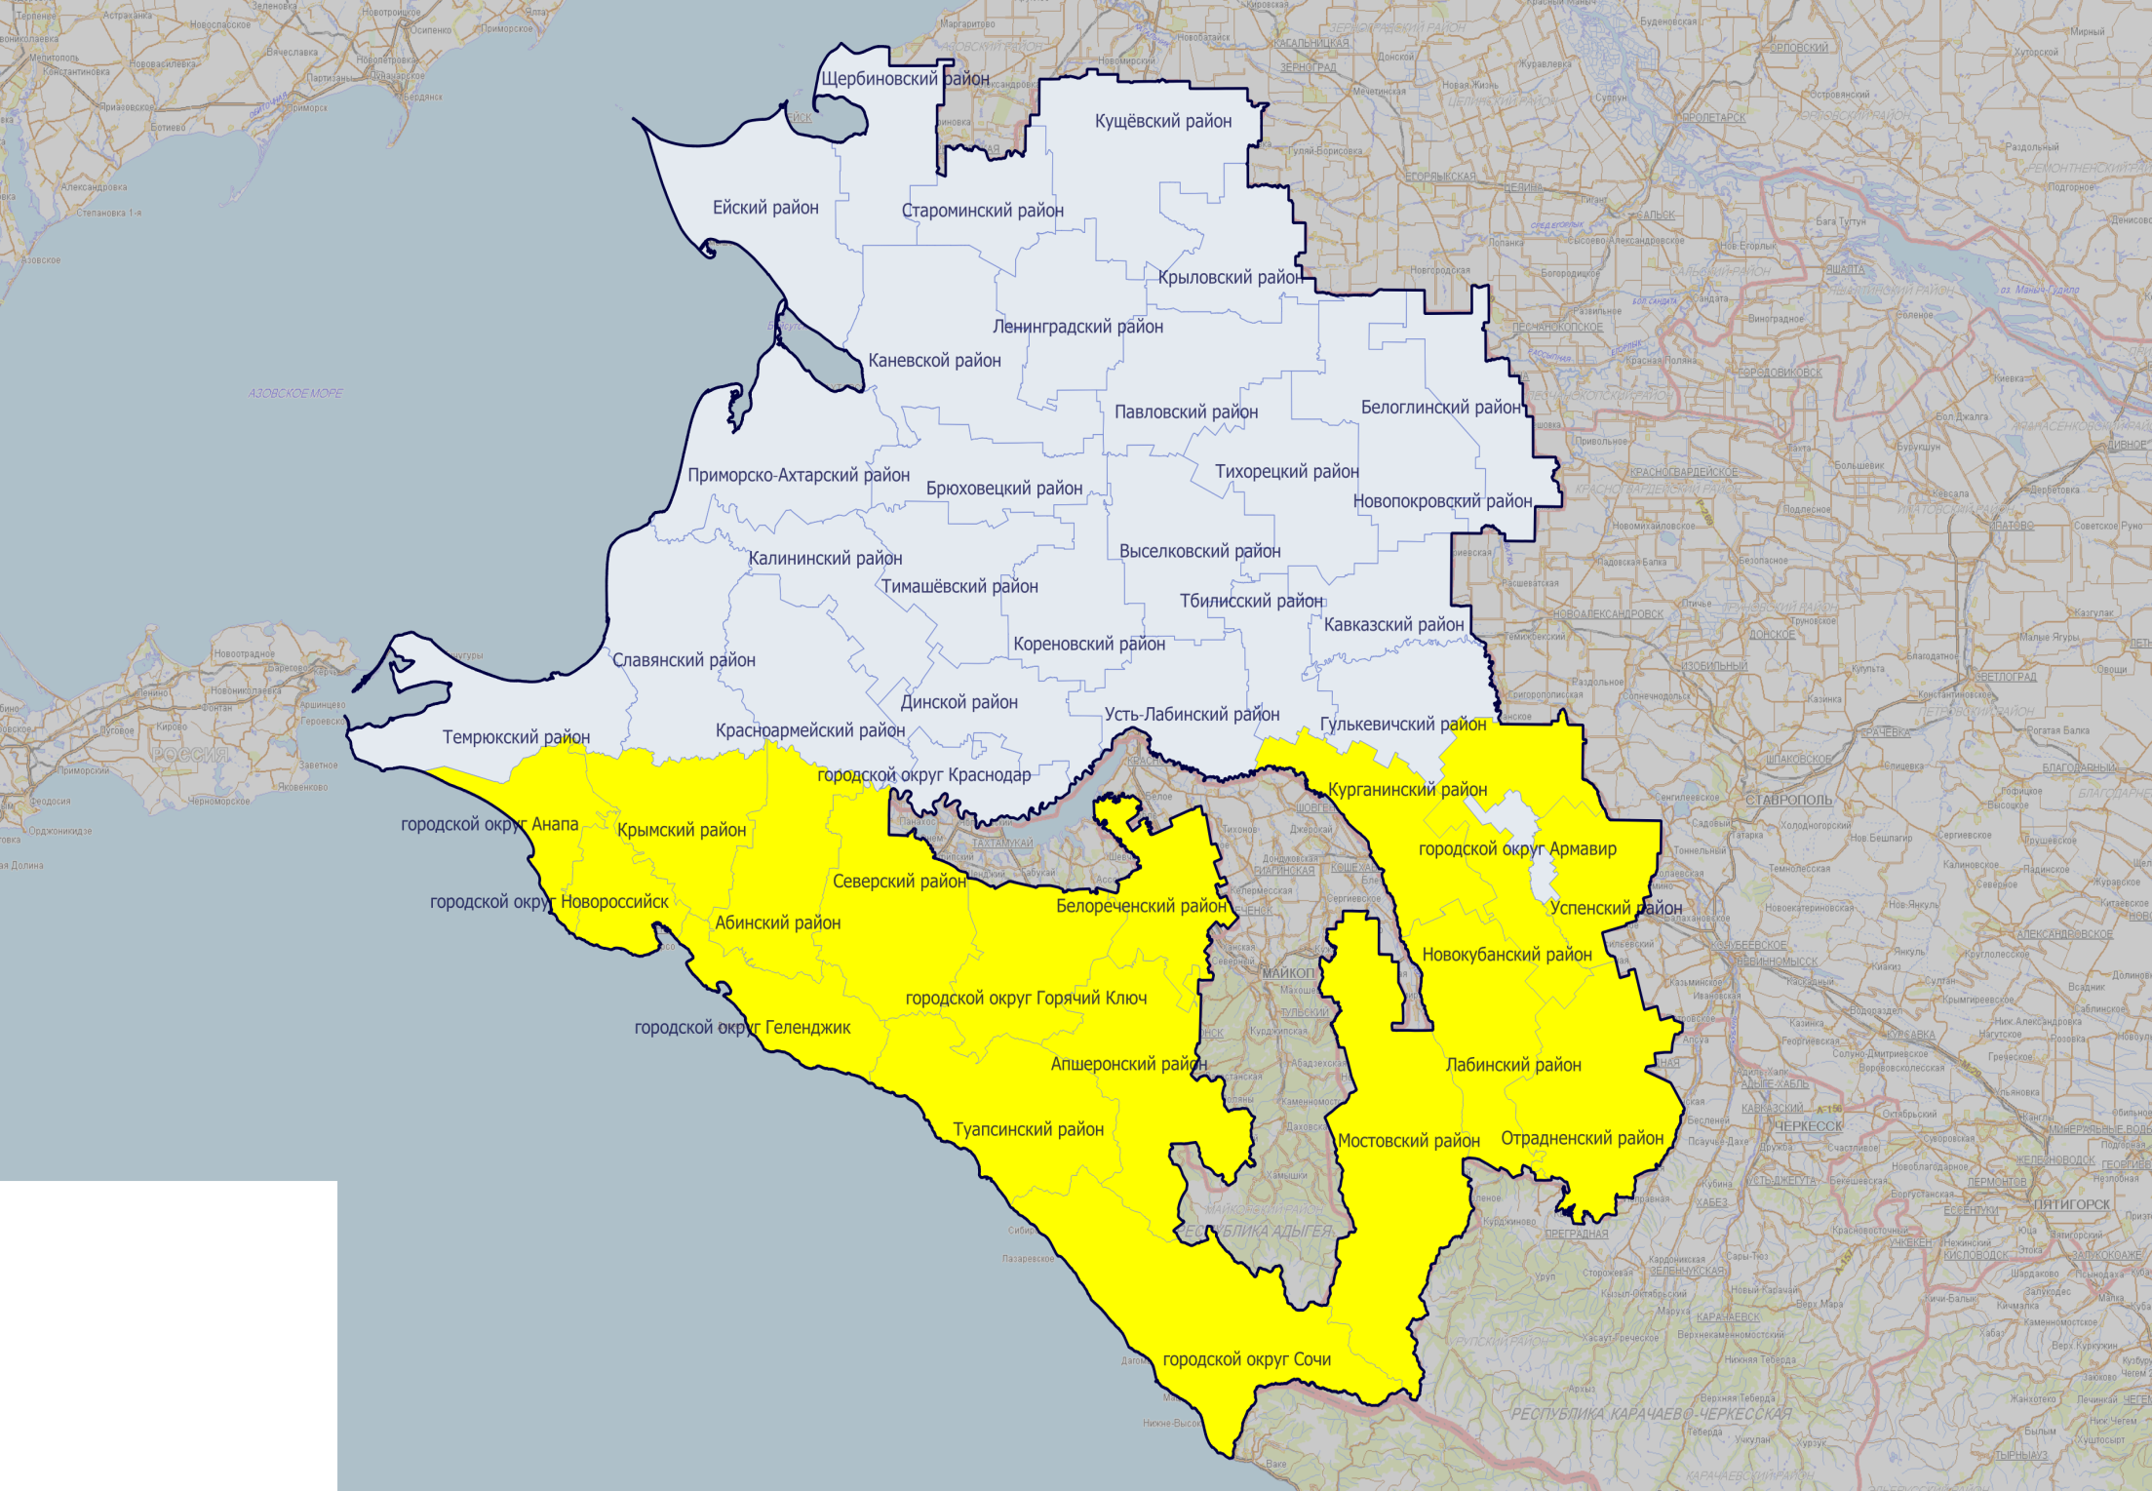
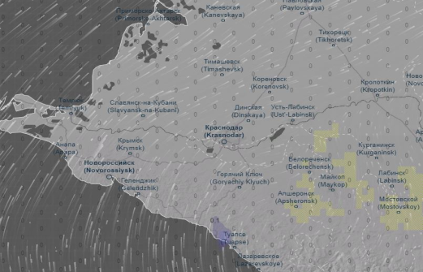
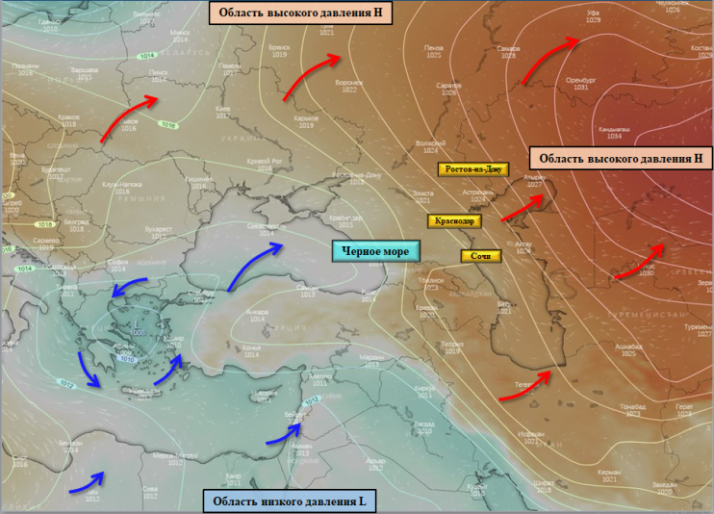
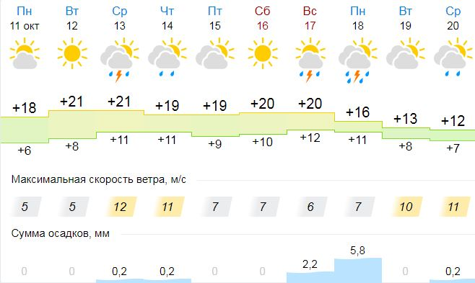
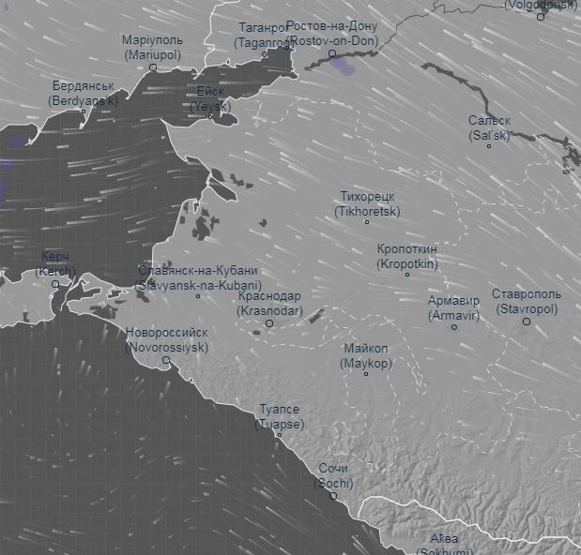
ПРОГНОЗ РАЗВИТИЯ ЭКЗОГЕННЫХ ГЕОЛОГИЧЕСКИХ ПРОЦЕССОВ НА ТЕРРИТОРИИ КРАСНОДАРСКОГО КРАЯ
(по информации Министерства природных ресурсов и экологии Российской Федерации - ФГБУ «Гидроспецгеология»)
В угрожаемой зоне:
Населенных пунктов, шт. | 60
Зданий, шт. | 664
Населения, чел. | 9610
Прогноз выпадения осадков
Средняя активность оползневого процесса прогнозируется на Сочинском полигоне в полосе низкогорий-среднегорий Кавказа и в области высокогорья Кавказа:
- Краснополянский (г. Сочи, долина реки Мзымта, от п. Монастырь до п. Эсто-Садок);
- Кепшинский (г. Сочи, долина реки Кепша, правого притока р. Мзымта);
- Барановский I (участок свалки в районе с. Барановка);
- Барановский II (площадь застройки с. Барановка);
- Сергей Поле (площадь застройки с. Сергей-Поле);
- Казачий Брод (площадь застройки с. Казачий Брод);
- Нижне-Высокое (площадь застройки с. Нижне-Высокое);
- Дагомысский (участок магистрального водовода в районе п. Грузинская Мамайка);
- Ахштырский (участок а/д с. Веселое-с. Ермоловка в районе с. Ахштырь).
Средняя степень активности оползневого процесса прогнозируется в области аллювиальных равнин Предкавказья, вдоль уступов высоких террас рек Кубань, Уруп, Лаба, Пшеха: ст. Кавказская, с. Успенское,
г. Апшеронск; в полосе северных низкогорий-среднегорий Кавказа: п.н. Хадыженский и Нефтегорский, Горячеключевской и Кутаис.
Низкая активность оползневых процессов прогнозируется в полосе южных низкогорий-среднегорий Большого Кавказа
(к западу от п. Джубга до г. Анапа)
Условные обозначения
Муниципальные образования, подверженные риску экзогенных
геологических процессов
Лабинский
Пункты наблюдений экзогенных
геологических процессов
Черное море
На территории края в целом ожидается средняя и низкая активность экзогенных геологических процессов
Области повышенного и пониженного давления
Прогноз выпадения осадков

Slide 3
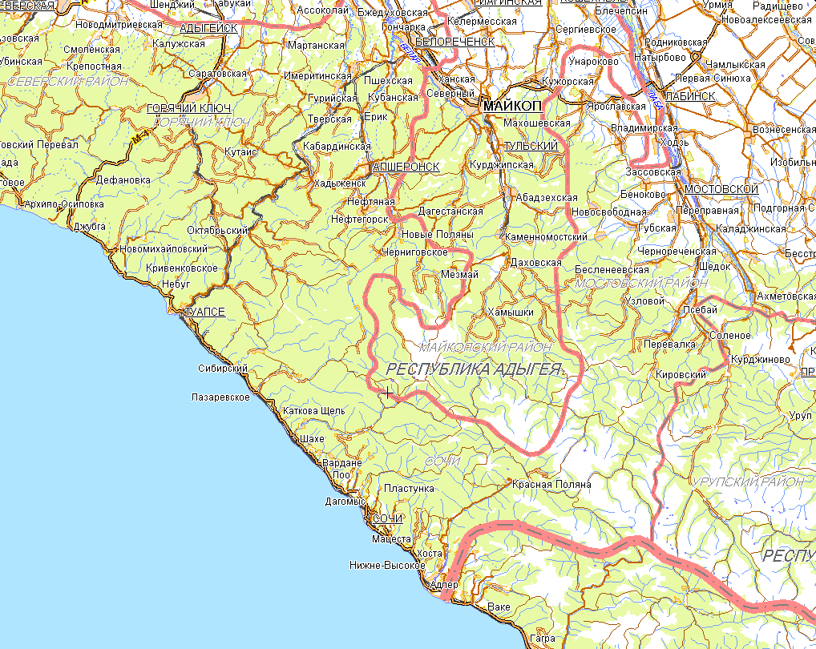
ИНФОРМАЦИОННЫЕ МАТЕРИАЛЫ ПО УЧАСТКАМ СЕВЕРО-КАВКАЗСКОЙ ЖЕЛЕЗНОЙ ДОРОГИ,
ПОДВЕРЖЕННЫМ ЭКЗОГЕННЫМ ПРОЦЕССАМ
(с использованием информационных ресурсов АИУС РСЧС, сайта АО РЖД)
Существует вероятность возникновения происшествий, связанных с повреждением опор ЛЭП, газо-, водо-, нефтепроводов; перекрытием автомобильных и железных дорог; разрушением мостовых переходов; повреждением объектов инфраструктуры
и жизнеобеспечения населения.
Источник происшествий – обвально-осыпные процессы,
сход оползней, просадка грунта, сход селей.
Участки железных дорог, подверженные экзогенным процессам
№ п/п | Наименование населённых пунктов | Частота формирования | Период формирования
1. | п. Гуамка - п. Мезмай (узкоколейка) | 1 раз в 5-10 лет | апрель-сентябрь
2. | г. Апшеронск - п. Отдалённый (Шпалорез) | 1 раз в 10-15 лет | апрель-сентябрь
3. | г. Горячий Ключ - г. Туапсе - г. Адлер | 1 раз в 10-15 лет | март-октябрь
4. | Скоростная ж/д г. Адлер - п. Красная Поляна - п. Эстосадок | 1 раз в 2-5 лет | март-декабрь
1851 км - 100 м
1852 км - 27 м
1878 км - 50 м
1863 км - 150 м
1881 км – 34 м
1871 км - 46 м
Туапсе
1883 км – 43 м
1908 км – 1400 м
Красная Поляна
Сочи
Кепша
Условные обозначения
1995 км – 100 м
- населенные пункты
1994 км – 450 м
В угрожаемую зону попадают:
Населенных пунктов | 21
Количество жилых домов | 76
Количество населения, чел. | 248
- оползнеопасные участки
Сочи
- название населенного пункта

Slide 4
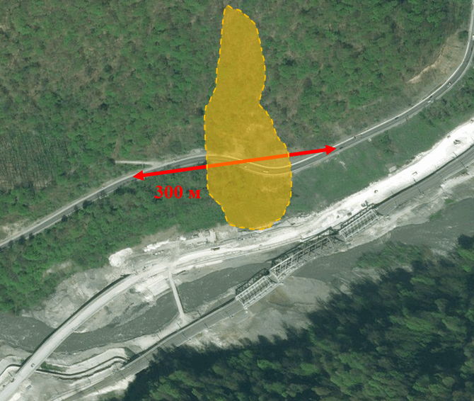
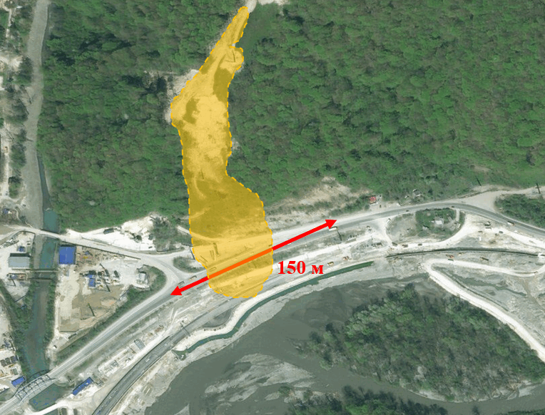
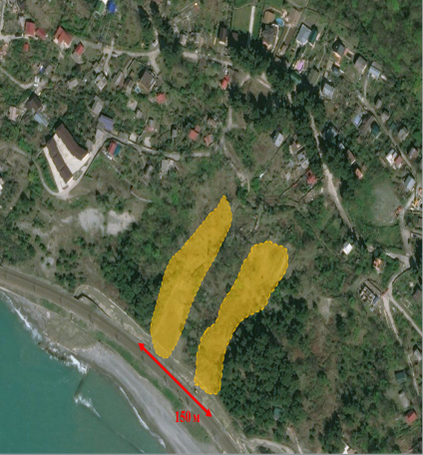
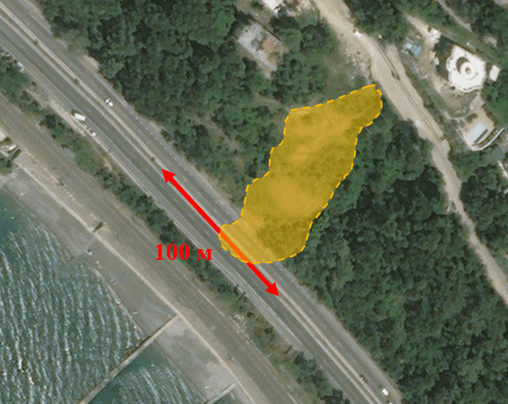
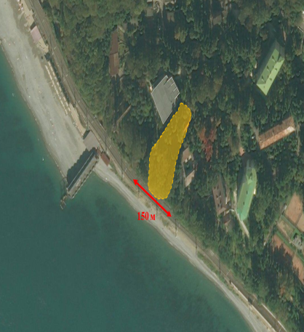
ИНФОРМАЦИОННЫЕ МАТЕРИАЛЫ ПО ОПАСНЫМ ЭКЗОГЕННЫМ ГЕОЛОГИЧЕСКИМ ПРОЦЕССАМ
ВБЛИЗИ АВТОМОБИЛЬНЫХ ДОРОГ НА ТЕРРИТОРИИ КРАСНОДАРСКОГО КРАЯ
(с использованием информационных ресурсов АИУС РСЧС и расчетной задачи)
Навагинская
Участки железных дорог, подверженные экзогенным процессам
№ п/п | Наименование населённых пунктов | Частота формирования | Период формирования
1. | п. Гуамка - п. Мезмай | 1 раз в 5-10 лет | апрель-сентябрь
2. | г. Апшеронск - п. Отдалённый (Шпалорез) | 1 раз в 10-15 лет | апрель-сентябрь
3. | п. Шедок - п. Псебай - кордон «Черноречье» | 1 раз в 15-20 лет | апрель-сентябрь
4. | с. Черниговское - научный полигон «Биосфера» | 1 раз в 5-10 лет | апрель-сентябрь
5. | г. Новороссийск - г. Туапсе - г. Адлер | 1 раз в 10-15 лет | март-октябрь
6. | г. Горячий Ключ - п. Джубга | 1 раз в 10-15 лет | март-октябрь
7. | г. Хадыженск - перевал Гойтхский - г. Туапсе | 1 раз в 10-15 лет | март-октябрь
8 | п. Головинка - п. СолохАул - п. Бабук-Аул | 1 раз в 5-10 лет | апрель-декабрь
9. | г. Адлер - п. Кепша - п. Красная Поляна - п. Эстосадок - комплекс «Лаура» | 1 раз в 2-5 лет | март-декабрь
10 | п. Эстосадок - устье р. Пслух (левобережье р. Мзымта) | ежегодно, несколько раз в год | март-декабрь
1
2
3
Туапсе
5
А-147-62 км
Результаты расчетов
Проезжая часть имеет две полосы движения, таким образом, в случае образования затора и полного прекращения движения на автодорогах А-147, А-149, в течение 1 часа
в автомобильном заторе при интенсивном движении может оказаться до 1348 автомобилей. Учитывая среднюю длину автомобиля любой категории (берём 9 метров) длина затора составит до 12 132 метров (12 км).
4
1
2
А-147-170 км
Сочи
А-149-31 км
Условные обозначения
4
А-149-0 км
участки схода селя
(ФДА Росавтодор)
А-147-201 км
- населенные пункты
3
5
- оползнеопасные участки
Сочи
- название населенного пункта

Slide 5
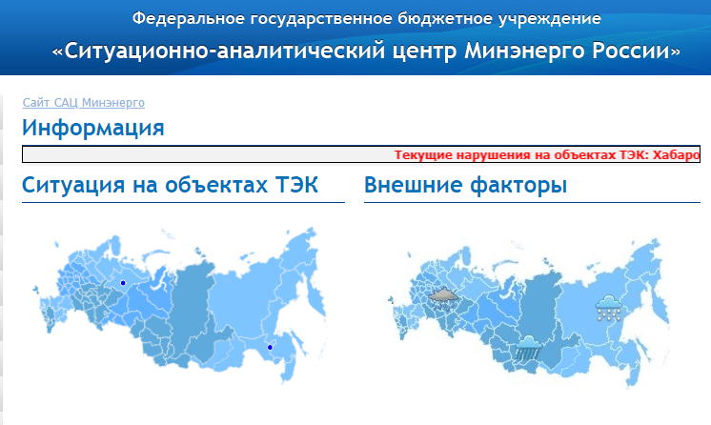
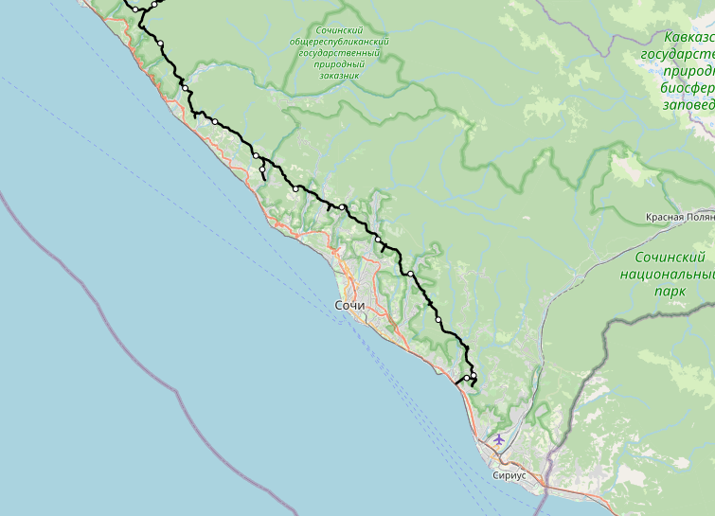
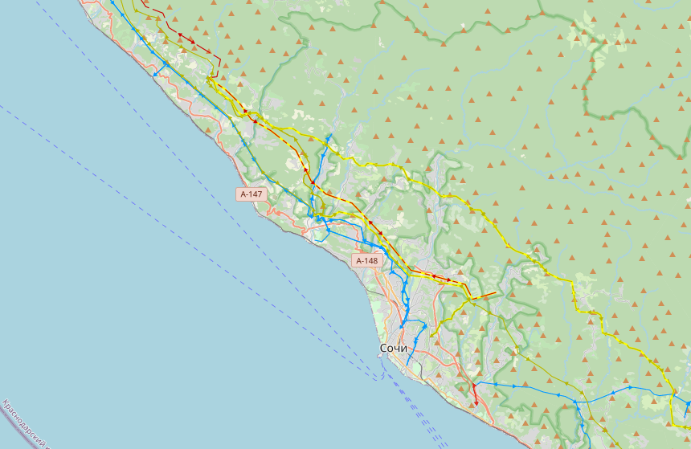
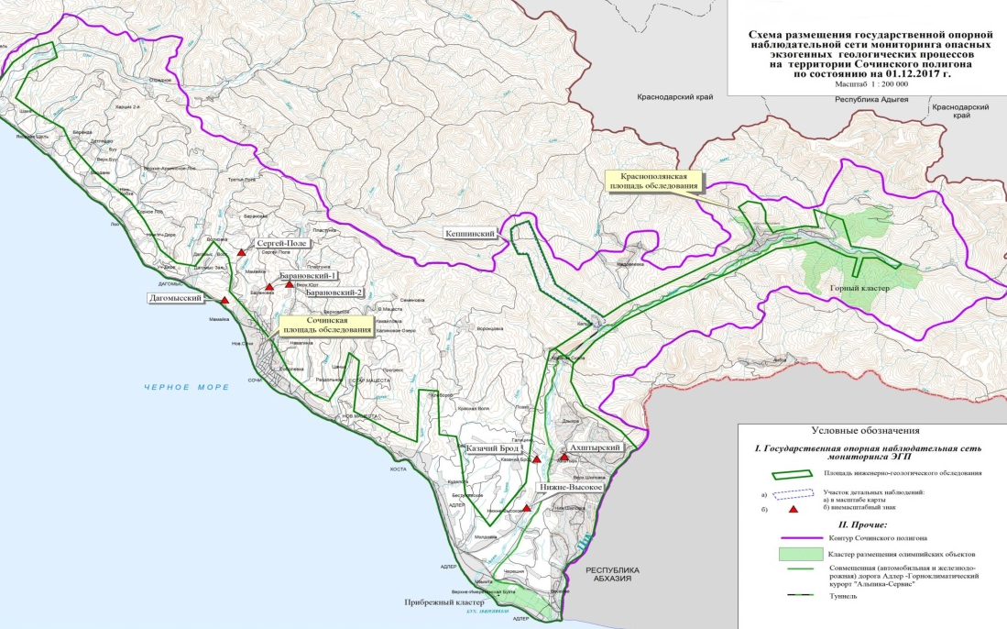
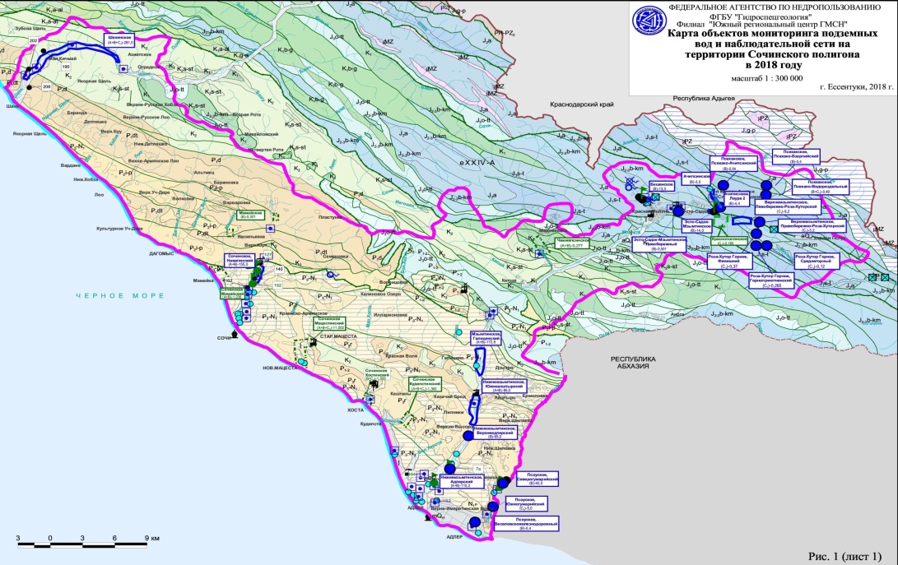
ИНФОРМАЦИОННЫЕ МАТЕРИАЛЫ ПО УЧАСТКАМ ЛИНИЙ ЭЛЕКТРОПЕРЕДАЧ , ТРУБОПРОВОДОВ
(с использованием информационных ресурсов Геопортал САЦ Минэнерго)
Магистральный газопровод
Линии электропередач
На текущий момент на объектах ТЭК и ЖКХ в зоне экзогенной активности нарушений нет
Условные обозначения
А-147
- Обозначение автодороги
- Линии электропередач, 35 кВ
- Линии электропередач, 220 кВ
- Линии электропередач, 110 кВ
- Трубопровод (газ)
Наблюдательная сеть экзогенных процессов
Карта мониторинга подземных вод

Slide 6
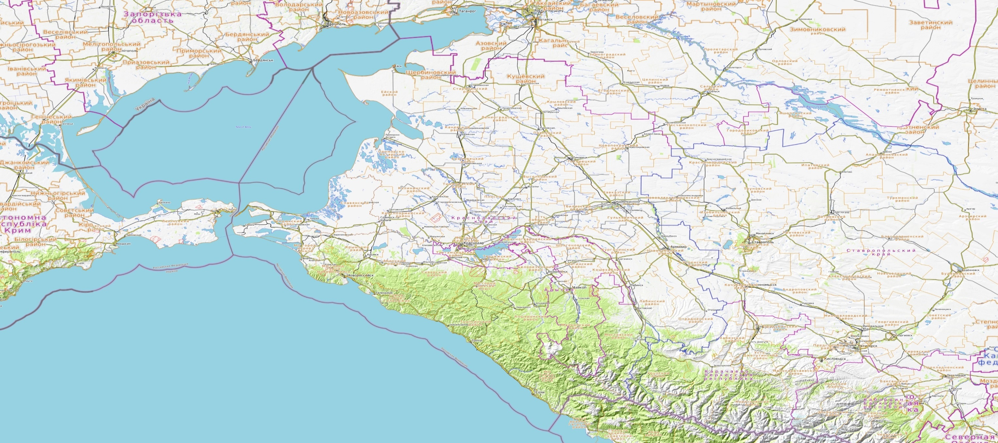
РЕКОМЕНДАЦИИ ПО ПРОВЕДЕНИЮ ПРЕВЕНТИВНЫХ МЕРОПРИЯТИЙ
ПО ЭКЗОГЕННЫМ РИСКАМ НА ТЕРРИТОРИИ КРАСНОДАРСКОГО КРАЯ
Комплекс превентивных мероприятий
1. Довести прогноз до глав городских и сельских поселений, руководителей туристических групп, руководителей санаторно-курортных комплексов, руководителей баз и зон отдыха, руководителей предприятий, организаций, аварийно-спасательных формирований;
2. Провести, при необходимости (в соответствии с прогнозной информацией), заседания комиссии
по предупреждению и ликвидации чрезвычайных ситуаций и обеспечению пожарной безопасности по вопросам предупреждения возможных чрезвычайных ситуаций (происшествий), обусловленных неблагоприятным прогнозом, с введением режима повышенной готовности.
3. Поддерживать в постоянной готовности системы оповещения населения, при необходимости провести оповещение населения о возможном возникновении ЧС и происшествий;
4. Проверить готовность специальной техники, аварийно-спасательных и аварийно-восстановительных бригад муниципального звена территориальной подсистемы РСЧС в случае реагирования на возможные чрезвычайные ситуации (происшествия);
5. Поддерживать на необходимом уровне запасы материальных и финансовых ресурсов для ликвидации чрезвычайных ситуаций;
6. Укрепить противоселевые и противооползневые сооружения для защиты населенных пунктов, хозяйственных объектов, участков железных дорог, мостов, ЛЭП, линий связи и т.п.;
7. Усилить контроль за регистрацией групп туристов, направляющихся в горные районы, и обеспечить
их достоверной информацией о метеоусловиях на маршрутах;
8. Организовать подготовительные работы по проведению эвакуации людей и материальных ценностей,
при необходимости провести заблаговременную эвакуацию;
9. Другие мероприятия с учетом особенностей территории, прогнозной информации и складывающейся оперативной обстановки.

